Slide 1
Bài 4 REST API
Module: Web Backend Development with Express

Slide 2
Mục tiêu
Tìm hiểu về Web Service
Tìm hiểu về REST API
Nắm được tiêu chuẩn thiết kế REST API
Sử dụng được Postman

Slide 3
Thảo luận
Web Service là gì?

Slide 4
Tổng quan Web Service

Slide 5
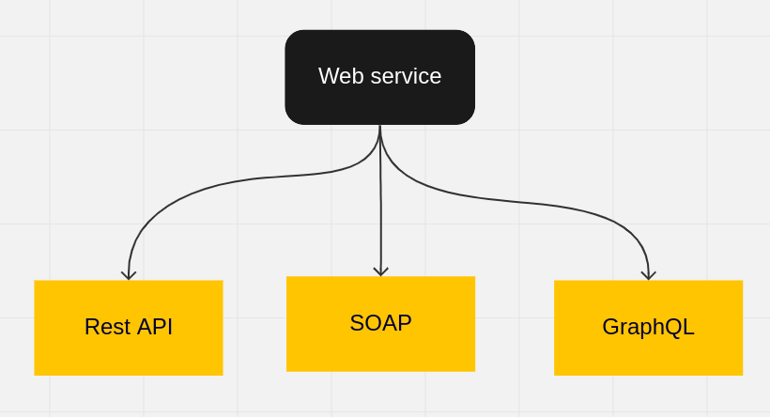
Khái niệm Web Service
Web service là một tài nguyên có sẵn trên internet, một dịch vụ cung cấp một số chức năng mà các ứng dụng khác có thể sử dụng

Slide 6
Phân biệt Web Service và API
Giao tiếp qua mạng
Khả năng tiếp cận
Kiến trúc và định dạng

Slide 7
Các hình thức thiết kế Web service
REST
SOAP
GraphQL

Slide 8
Tổng quan về REST API
REST là gì?

Slide 9
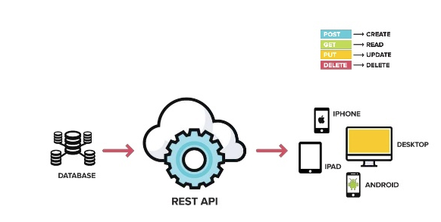
REST API
REST API là một tập hợp các lệnh gọi từ xa sử dụng các phương thức tiêu chuẩn để trả về dữ liệu ở một định dạng cụ thể

Slide 10
Lưu ý
Định dạng dữ liệu: XML, JSON.
Triển khai: Dựa trên HTTP.
Định nghĩa dịch vụ: Dạng Request/Response.
Tập trung vào tài nguyên và cách thực hiện.

Slide 11
Hoạt động cơ bản
Thêm dữ liệu (Create).
Nhận dữ liệu (Read).
Sửa đổi dữ liệu (Update).
Xóa dữ liệu (Delete).

Slide 12
Quy tắc
Kiến trúc Client - Server
Tách rời
Khả năng lưu trữ cache
Đa cấp

Slide 13
Tiêu chuẩn thiết kế Restful API

Slide 14
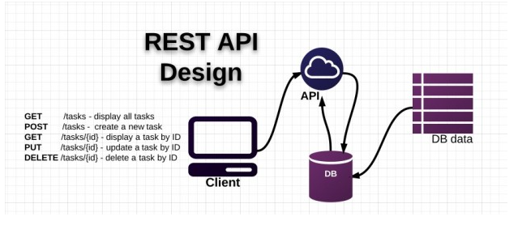
Thiết kế REST API
Một Resource có thể là một chủ thể đơn lẻ (singleton)hoặc có thể là một tập hợp (collection)
Một Resource cũng có thể chứa nhiều các tập hợp con (sub-collection).

Slide 15
Đặt tên cho URI
Sử dụng danh từ để đại diện cho Resource
Ví dụ:
http://api.example.com/api/device-management/managed-devices
http://api.example.com/api/device-management/managed-devices/{device-id}
http://api.example.com/api/user-management/users/
http://api.example.com/api/user-management/users/{id}

Slide 16
Đặt tên cho URI
Document: Dùng danh từ số ít hoặc định danh resource
Ví dụ:
http://api.example.com/device-management/managed-devices/{device-id}
http://api.example.com/user-management/users/{id}
http://api.example.com/user-management/users/admin
Collection: Sử dụng tên số nhiều
Ví dụ:
http://api.example.com/api/device-management/managed-devices
http://api.example.com/api/user-management/users/{id}/accounts

Slide 17
Đặt tên cho URI
Store: Sử dụng kiểu số nhiều
Ví dụ:
http://api.example.com/api/song-management/users/{id}/playlists
Controller: Dùng động từ
Ví dụ:
http://api.example.com/api/auth/login
http://api.example.com/api/send-mail

Slide 18
Tiêu chuẩn nhất quán
Sử dụng "/" để ngăn cách quan hệ trong resource
Không sử dụng "/" ở cuối URI
Sử dụng "-"
Không sử dụng "_"
Sử dụng chữ cái thường
Không sử dụng định dạng file

Slide 19
Method
Chúng ta không phân định CRUD trên URI mà dùng HTTP method.
// Không nên
http://api.example.com/user-management/users/get
http://api.example.com/user-management/users/create
http://api.example.com/user-management/users/{id}/get
http://api.example.com/user-management/users/get
http://api.example.com/user-management/users/{id}
// Nên
HTTP GET http://api.example.com/user-management/users -> get tất cả user
HTTP POST http://api.example.com/user-management/users -> tạo user mới
HTTP GET http://api.example.com/user-management/users/{id} -> get 1 user cụ thể
HTTP PUT http://api.example.com/user-management/users/{id} -> sửa 1 user cụ thể
HTTP DELETE http://api.example.com/user-management/users/{id} -> xoá 1 user cụ thể

Slide 20
Demo về các thiết tiêu chuẩn của URI

Slide 21
Hướng dẫn sử dụng Postman
Giới thiệu về Postman

Slide 22

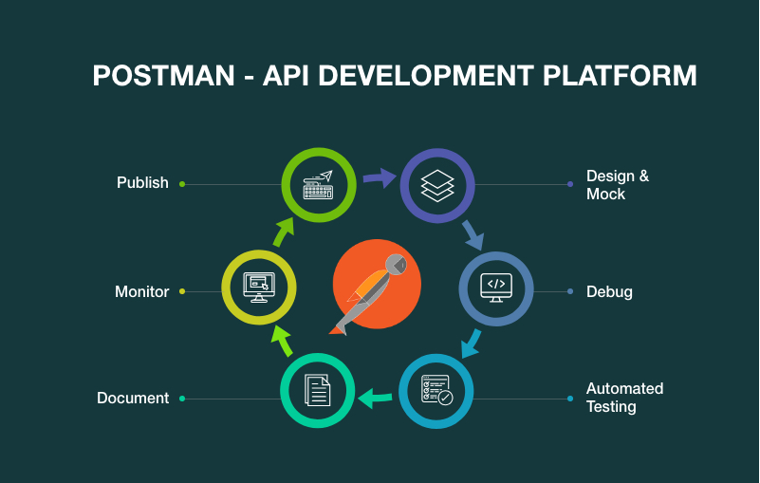
Giới thiệu về Postman
Postman là một App Extensions, cho phép làm việc với các API, nhất là REST, giúp ích rất nhiều cho việc testing. Hỗ trợ tất cả các phương thức HTTP (GET, POST, PUT, DELETE, OPTIONS, HEAD ...) Postman cho phép lưu lại các lần sử dụng. Sử dụng cho cá nhân hoặc team lớn.

Slide 23
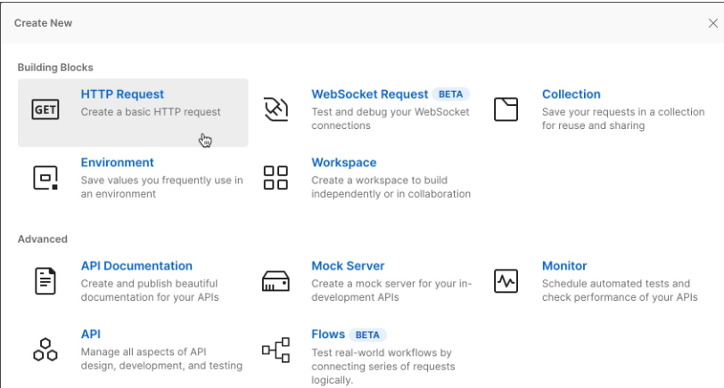
Các bước sử dụng Postman
Tạo request: New => HTTP Request

Slide 24
Thêm chi tiết cho Request
URL: Là link của Request
Phương thức của Request (GET, POST, PUT, DELETE ...).
Các tham số khác (Basic authen, Params, body...)

Slide 25

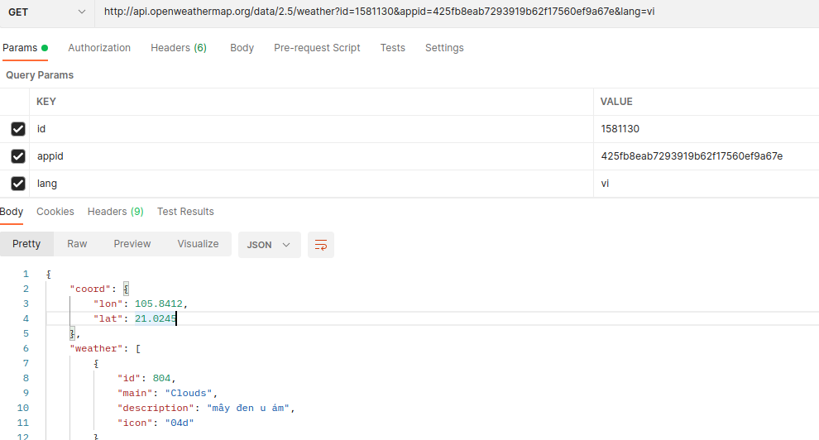
Demo dùng Postman
Dùng Postman để lấy thông tin thời tiết Hà Nội
URL:http://api.openweathermap.org/data/2.5/weather
Method: GET
Params: id=1581130, appid=425fb8eab7293919b62f17560ef9a67e, lang=vi

Slide 26
Tóm tắt
Qua bài học này, chúng ta đã tìm hiểu:
Tìm hiểu về Web Service
Tìm hiểu về REST API
Nắm được tiêu chuẩn thiết kế REST API
Sử dụng được Postman

